Slide 1
এই স্লাইডটি শুধুমাত্র শিক্ষকবৃন্দ তথা কন্টেন্ট
ব্যবহারকারীর জন্য
সম্মানিত কন্টেন্ট ব্যবহারকারী/ শিক্ষকবৃন্দ এই কন্টেন্টটি পাঠদানের পূর্বে স্লাইড নোটের নির্দেশনাগুলো পড়ে নেবেন।এছাড়াও শিক্ষক প্রয়োজনবোধে নিজস্ব কৌশল প্রয়োগ করতে পারবেন।
Notes:
সম্মানিত কন্টেন্ট ব্যবহারকারী/ শিক্ষকবৃন্দ এই কন্টেন্টটি পাঠদানের পূর্বে পাঠ্য পুস্তকের পাঠটি পড়ে নেবেন ।এই কন্টেন্টে ২টি দলীয় কাজ দেওয়া আছে ।

Slide 2
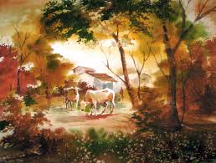
স্বাগতম
Notes:
শিক্ষক স্বাগতম জানিয়ে ছবিটির পটভূমি জানতে চাইবেন ।

Slide 3
শিক্ষক পরিচিতি
পাঠ পরিচিতি
মো:শামীম
সহকারী শিক্ষক (কৃষি শিক্ষা)
হাজী আহমাদ আলী আলিয়া কামিল মাদরাসা, সিরাজগঞ্জ।
মোবাইল:০১৯২০৫৬৬৪১৩
E-mail:shameemjamuna60@gmail.com
শ্রেণি : ৮ম
বিষয় : কৃষিশিক্ষা
অধ্যায় : কৃষিজ উৎপাদন
পাঠ : ১৫
Notes:
শিক্ষক পরিচয় করিয়ে দেবেন।

Slide 4
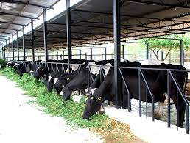
আজকের পাঠ
গরু পালনের জন্য একটি আদর্শ গোয়াল ঘর
Notes:
শিক্ষক প্রথেম ভিডিও প্রদর্শন করার পর প্রশ্ন করবেন খি দেখলাম,কি বুঝলাম?এধরনের নানা প্রশ্ন নিয়ে সময়ের দিকে লক্ষ্য রেখে মুক্ত আলোচনা করে পাঠের শিরোনাম বের করে আনার চেষ্টা করবেন ।সবশেষে পাঠ ঘোষণা করবেন ।

Slide 5
শিখনফল
এ পাঠ শেষে শিক্ষার্থীরা-
গোয়াল ঘরের উপযুক্ত স্থান নির্ধারণ করতে পারবে
গোয়াল ঘরে পশু পালন করার সুবিধা উল্লেখ করতে পারবে।
Notes:
শিক্ষক শিখনফল সবাইকে স্মরণ রাখতে বলবেন ।

Slide 6
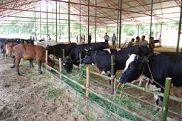
ছবিগুলো মনোযোগ দিয়ে দেখি
গোয়াল ঘর কেমন স্থানে স্থাপন করা উচিৎ ?
Notes:
শিক্ষক প্রশ্ন করে ছাত্রদের পূর্বজ্ঞান যাচাই করতে পারেন ।

Slide 7
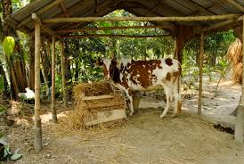
গোয়াল ঘর স্থাপনের জন্য কেমন স্থান নির্ধারণ করবে?
1: উঁচু স্থানে গোয়াল ঘর স্থাপন করতে হয়
Notes:
শিক্ষক প্রথমে প্রশ্ন করবেন গোয়াল ঘর স্থাপনের জন্য কেমন স্থান নির্ধারণ করবে? শিক্ষার্থীদের উত্তর শোনার পর লেখা প্রদর্শন করবেন ।

Slide 8
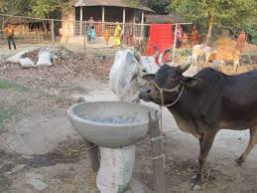
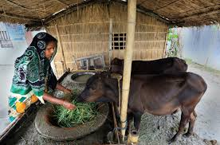
গোয়াল ঘর স্থাপনের জন্য কেমন স্থান নির্ধারণ করবে?
2.মানুষের বাসস্থান থেকে দূরে হতে হবে
Notes:
শিক্ষক প্রথমে প্রশ্ন করবেন গোয়াল ঘর স্থাপনের জন্য কেমন স্থান নির্ধারণ করবে? শিক্ষার্থীদের উত্তর শোনার পর লেখা প্রদর্শন করবেন ।

Slide 9
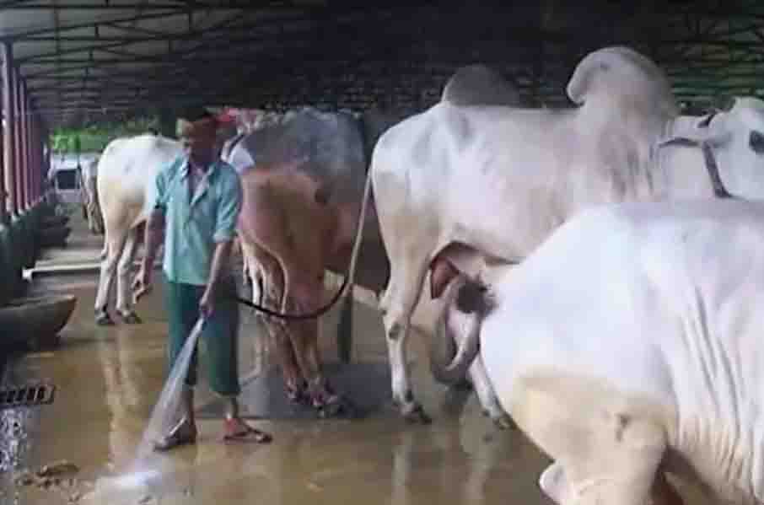
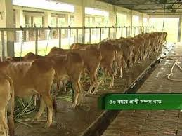
গোয়াল ঘর স্থাপনের জন্য কেমন স্থান নির্ধারণ করবে?
3.গোয়াল ঘর থেকে পানি নিস্কাশনের ব্যবস্থা থাকতে হবে
Notes:
শিক্ষক প্রথমে প্রশ্ন করবেন গোয়াল ঘর স্থাপনের জন্য কেমন স্থান নির্ধারণ করবে? শিক্ষার্থীদের উত্তর শোনার পর লেখা প্রদর্শন করবেন ।

Slide 10
গোয়াল ঘর স্থাপনের জন্য কেমন স্থান নির্ধারণ করবে?
4.গোয়াল ঘরের চারপাশ পরিস্কার থাকবে
Notes:
শিক্ষক প্রথমে প্রশ্ন করবেন গোয়াল ঘর স্থাপনের জন্য কেমন স্থান নির্ধারণ করবে? শিক্ষার্থীদের উত্তর শোনার পর লেখা প্রদর্শন করবেন ।

Slide 11
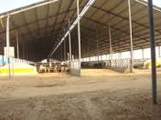
গোয়াল ঘর স্থাপনের জন্য কেমন স্থান নির্ধারণ করবে?
5.গোয়াল ঘরে যেন সূর্যের আলো পড়ে সেদিকে খেয়াল রাখতে হবে
Notes:
শিক্ষক প্রথমে প্রশ্ন করবেন গোয়াল ঘর স্থাপনের জন্য কেমন স্থান নির্ধারণ করবে? শিক্ষার্থীদের উত্তর শোনার পর লেখা প্রদর্শন করবেন।

Slide 12
গোয়াল ঘর স্থাপনের জন্য কেমন স্থান নির্ধারণ করবে?
6.খাদ্য ও পানি সরবরাহ ব্যবস্থা থাকতে হবে
Notes:
শিক্ষক প্রথমে প্রশ্ন করবেন গোয়াল ঘর স্থাপনের জন্য কেমন স্থান নির্ধারণ করবে? শিক্ষার্থীদের উত্তর শোনার পর লেখা প্রদর্শন করবেন ।

Slide 13
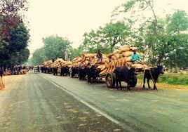
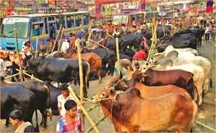
গোয়াল ঘর স্থাপনের জন্য কেমন স্থান নির্ধারণ করবে?
7.বাজার ও যোগাযোগ ব্যবস্থা ভাল হতে হবে
Notes:
শিক্ষক প্রথমে প্রশ্ন করবেন গোয়াল ঘর স্থাপনের জন্য কেমন স্থান নির্ধারণ করবে? শিক্ষার্থীদের উত্তর শোনার পর লেখা প্রদর্শন করবেন ।

Slide 14
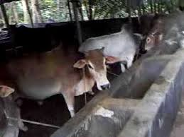
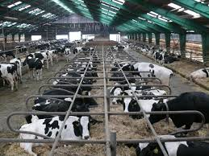
গোয়াল ঘর স্থাপনের জন্য কেমন স্থান নির্ধারণ করবে?
পশুর সংখ্যা ১০ এর কম হলে একসারি এবং ১০ এর বেশী হলে দুইসারি বিশিষ্ঠ ঘর তৈরি করা হয়।
Notes:
শিক্ষক প্রথমে প্রশ্ন করবেন গোয়াল ঘর স্থাপনের জন্য কেমন স্থান নির্ধারণ করবে? শিক্ষার্থীদের উত্তর শোনার পর লেখা প্রদর্শন করবেন ।

Slide 15
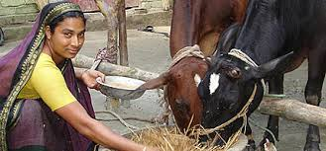
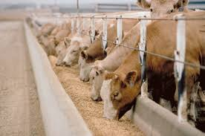
২: গোয়াল ঘরে পশু পালন করার সুবিধা কি?
1.পশুর একক ও নিবিড় যত্ন নেওয়া সহজ হয়
Notes:
শিক্ষক প্রথমে প্রশ্ন করবেন গোয়াল ঘরে পশু পালন করার সুবিধা কি? শিক্ষার্থীদের উত্তর শোনার পর লেখা প্রদর্শন করবেন ।

Slide 16
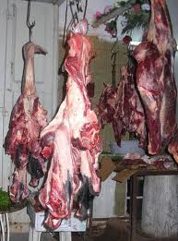
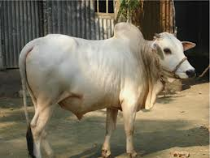
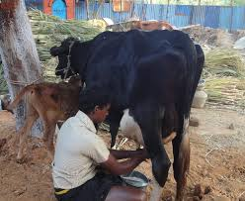
২: গোয়াল ঘরে পশু পালন করার সুবিধা কি?
2.অধিক দুধ ও মাংস পাওয়া যায়
Notes:
শিক্ষক প্রথমে প্রশ্ন করবেন গোয়াল ঘরে পশু পালন করার সুবিধা কি? শিক্ষার্থীদের উত্তর শোনার পর লেখা প্রদর্শন করবেন ।

Slide 17
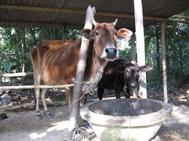
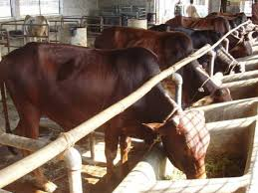
২: গোয়াল ঘরে পশু পালন করার সুবিধা কি?
3.রোদ, বৃষ্টি, ঝড় থেকে পশুকে রক্ষা করা যায়
Notes:
শিক্ষক প্রথমে প্রশ্ন করবেন গোয়াল ঘরে পশু পালন করার সুবিধা কি? শিক্ষার্থীদের উত্তর শোনার পর লেখা প্রদর্শন করবেন ।

Slide 18
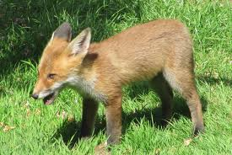
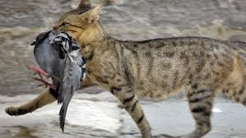
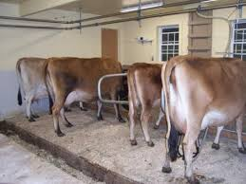
২: গোয়াল ঘরে পশু পালন করার সুবিধা কি?
4.পোকামাকড় ও বন্য পশুপাখি থেকে রক্ষা করা যায়
Notes:
শিক্ষক প্রথমে প্রশ্ন করবেন গোয়াল ঘরে পশু পালন করার সুবিধা কি? শিক্ষার্থীদের উত্তর শোনার পর লেখা প্রদর্শন করবেন ।

Slide 19
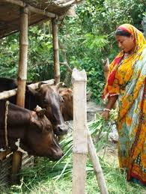
২: গোয়াল ঘরে পশু পালন করার সুবিধা কি?
5.খাদ্য ও পানি সরবরাহ সহজ হয়
Notes:
শিক্ষক প্রথমে প্রশ্ন করবেন গোয়াল ঘরে পশু পালন করার সুবিধা কি? শিক্ষার্থীদের উত্তর শোনার পর লেখা প্রদর্শন করবেন।

Slide 20
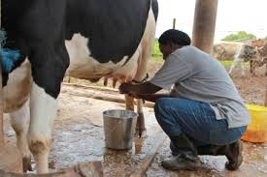
২: গোয়াল ঘরে পশু পালন করার সুবিধা কি?
6.দুগ্ধ দোহন সহজ হয়
Notes:
শিক্ষক প্রথমে প্রশ্ন করবেন গোয়াল ঘরে পশু পালন করার সুবিধা কি? শিক্ষার্থীদের উত্তর শোনার পর লেখা প্রদর্শন করবেন ।

Slide 21
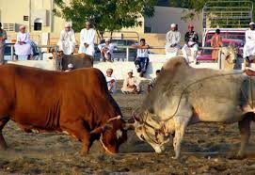
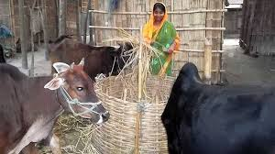
২: গোয়াল ঘরে পশু পালন করার সুবিধা কি?
7.গোয়াল ঘরে পশু শান্ত থাকে
Notes:
শিক্ষক প্রথমে প্রশ্ন করবেন গোয়াল ঘরে পশু পালন করার সুবিধা কি? শিক্ষার্থীদের উত্তর শোনার পর লেখা প্রদর্শন করবেন।

Slide 22
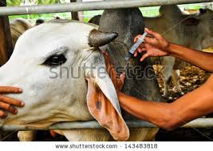
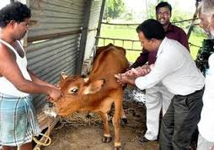
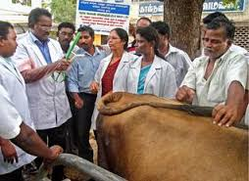
২: গোয়াল ঘরে পশু পালন করার সুবিধা কি?
8. রোগ প্রতিরোধ ও চিকিৎসা সেবা সহজ হয়
Notes:
শিক্ষক প্রথমে প্রশ্ন করবেন গোয়াল ঘরে পশু পালন করার সুবিধা কি? শিক্ষার্থীদের উত্তর শোনার পর লেখা প্রদর্শন করবেন ।

Slide 23
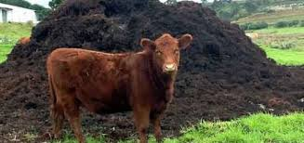
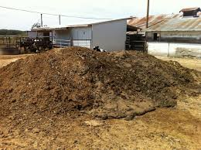
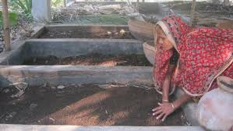
২: গোয়াল ঘরে পশু পালন করার সুবিধা কি?
9.পরিস্কার করা,গোবর ও বর্জ্য ব্যবস্থাপনা সহজ হয়
Notes:
শিক্ষক প্রথমে প্রশ্ন করবেন গোয়াল ঘরে পশু পালন করার সুবিধা কি? শিক্ষার্থীদের উত্তর শোনার পর লেখা প্রদর্শন করবেন ।

Slide 24
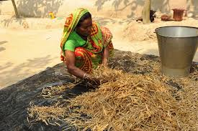
২: গোয়াল ঘরে পশু পালন করার সুবিধা কি?
10.শ্রমিক কম লাগে ও উৎপাদন খরচ কমে আসে
Notes:
শিক্ষক প্রথমে প্রশ্ন করবেন গোয়াল ঘরে পশু পালন করার সুবিধা কি? শিক্ষার্থীদের উত্তর শোনার পর লেখা প্রদর্শন করবেন ।

Slide 25
দলীয় কাজ
কাজ-০১: গোয়াল ঘর স্থাপনের জন্য উপযুক্ত স্থান নির্ধারণ
কাজ-০২: গোয়াল ঘরে পশু পালন করার সুবিধা
Notes:
শিক্ষক সুবিধামত দুটি/তিনটি দল করে দলীয় কাজ দেবেন ।প্রত্যেক দলকেই দুটো কাজ দেবেন । দলীয় কাজের জন্য মার্কার পেন,পোস্টার পেপার ও টেপ লাগবে।এগুলো না থাকলে খাতায় লেখা যেতে পারে।দলীয় কাজ শেষে দলনেতাকে উপস্থাপন করতে বলবেন ।

Slide 26
দলীয় কাজ উপস্থাপন
তোমার দলীয় কাজ উপস্থাপন কর
Notes:
শিক্ষক তার নিজের উপস্থাপনের আগে বা পরে দলীয় কাজ উপস্থাপন করার নির্দেশ দেবেন ।এক্ষেত্রে শিক্ষক শিক্ষার্থীদের মতামত নিতে পারেন বা শিক্ষক তার নিজস্ব কৌশল প্রয়োগ করতে পারেন।

Slide 27
মূল্যায়ন
১। গোয়াল ঘরের জন্য কোনটি সত্য নয়?
i.পশু ১০ এর বেশী হলে এক সারি ii.পশু ১০ এর কম হলে দুই সারি
iii.পশু ১০ এর বেশী হলে দুই সারি iv.পশু ১০ এর কম হলে এক সারি বিশিষ্ঠ ঘর তৈরি করতে হয়
কোনটি সঠিক?
ক)i ক)i ও ii গ) i ও iii ঘ) i ও ii
২।গোয়াল ঘরের স্থান নির্বাচনে ৩ টি বিবেচ্য বিষয় উল্লেখ কর
৩।গোয়াল ঘরে পশু পালন করার ৩টি সুবিধা উল্লেখ কর
Notes:
শিক্ষক তার নিজের উপস্থাপনের আগে বা পরে মূল্যায়ন করার নির্দেশ দেবেন । এক্ষেত্রে শিক্ষক শিক্ষার্থীদের মতামত নিতে পারেন বা শিক্ষক তার নিজস্ব কৌশল প্রয়োগ করতে পারেন ।

Slide 28
বাড়ির কাজ
১। ৫টি গরু পালনের জন্য একটি গোয়াল ঘরের নকশা প্রস্তুত কর
২। ২০টি গরু পালনের জন্য একটি গোয়াল ঘরের নকশা প্রস্তুত কর
Notes:
শিক্ষক তার নিজের উপস্থাপনের আগে বা পরে বাড়ির কাজ করার নির্দেশ দেবেন ।এক্ষেত্রে শিক্ষক শিক্ষার্থীদের মতামত নিতে পারেন বা শিক্ষক তার নিজস্ব কৌশল প্রয়োগ করতে পারেন ।

Slide 29
সবাইকে ধন্যবাদ
আসুন গ্রাম বাংলার ঘরে ঘরে আদর্শ গোয়াল ঘর স্থাপন করে গরুর উৎপাদন বাড়াই, আমিষের চাহিদা মেটাই এবং বৈদেশিক মূদ্রা অর্জন করে সোনার বাংলাদেশ গড়ি ।
খোদা হাফেজ
Notes:
শিক্ষক সবাইকে ধন্যবাদ জানিয়ে ক্লাস শেষ করবেন ।

